Slide 1
Atividade com
terminal
Notes:
gravar apresentação

Slide 2
Temas
1
2
3
Terminal
Comandos básicos
Exercícios
Notes:
gravar apresentação

Slide 3
Terminal
1

Slide 4
O que é o Terminal e quais são suas principais funções?
Cite e explique dois comandos do Terminal.
Adicione a imagem de um Terminal.

Slide 5
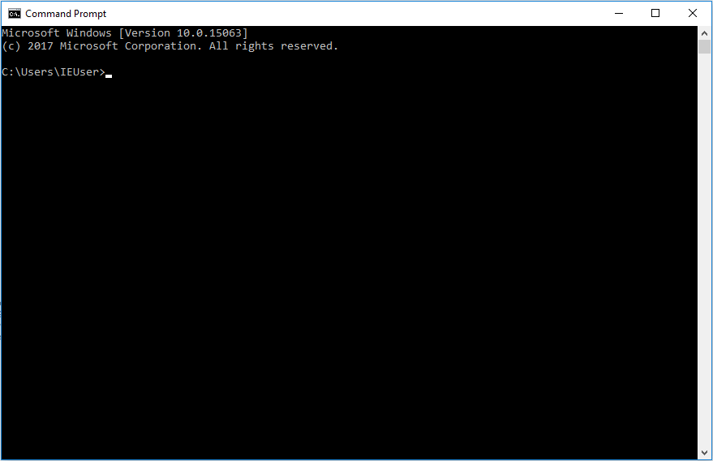
Notes:
Basicamente, terminal é um programa que usamos para gerenciar recursos mais avançados do sistema. É geralmente uma tela preta, sem botões e sem elementos gráficos, a qual você interage digitando linhas de comandos.
CLIs (Command-line interface, ou Interface de Linha de Comando).
Como você deve imaginar, existem vários comandos que já vem por padrão em cada sistema operacional. Esses comandos executam tarefas distintas e resolvem diferentes tipos de problemas, muitos dos quais são relevantes para programadores.

Slide 6
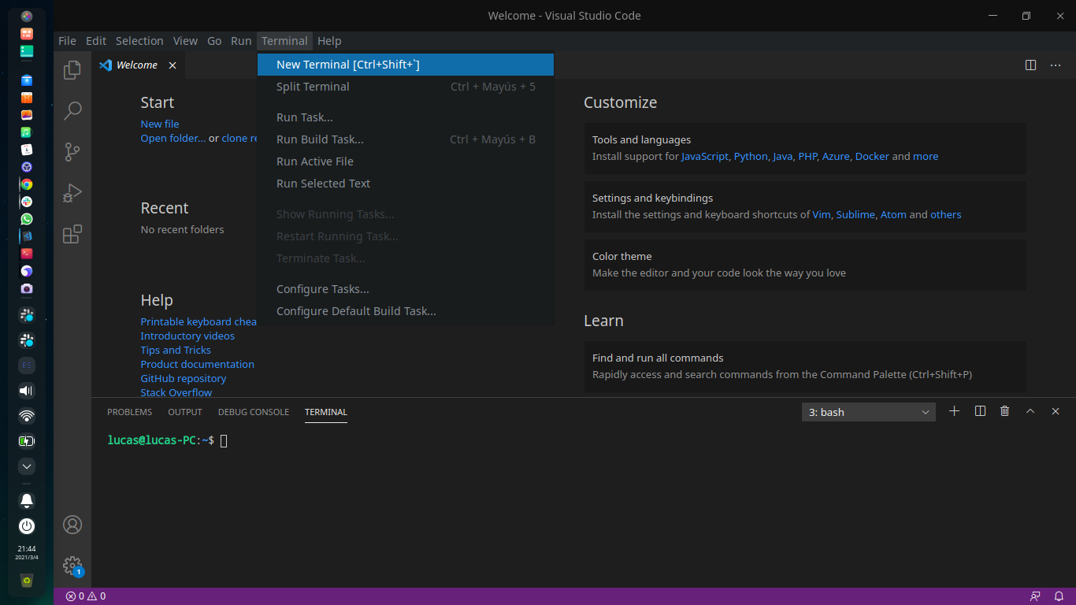
Notes:
vscode

Slide 7
Comandos básicos
2

Slide 8
>_
ls
[LiSt] No Mac e no Linux, exibe os arquivos da pasta em que estamos localizados. No Windows, também, desde que estejamos utilizando o terminal PowerShell.
>_
dir
[DIRectories] No Windows, exibe os arquivos da pasta em que estamos localizados.
>_
cd ..
[Change Directory] Nos permite voltar para a pasta anterior.

Slide 9
>_
rm nomeArquivo.extensao
[ReMove] Elimina o arquivo que indicarmos (não devemos nos esquecer de informar a extensão do arquivo).
>_
mv nomeAnterior nomeNovo
[MoVe] Altera o nome de um arquivo pelo novo nome que indicarmos.
>_
clear
Limpa tudo o que há na tela do Terminal.

Slide 10
>_
cd nomePasta
[Change Directory] Nos permite acessar a pasta que indicarmos o nome.
>_
mkdir nomePasta
[Make Directory] Cria uma pasta com o nome que a indicarmos.
>_
touch nomeArquivo.extensao
Cria um arquivo com o nome e extensão que indicarmos.

Slide 11
Exercícios
3

Slide 12

Vamos ajudar o Sr. Terminalino ?

Slide 13
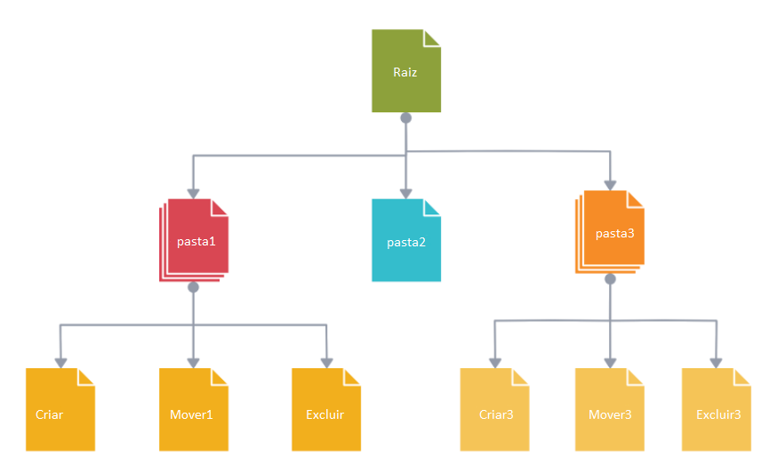
Modelo
Notes:
rm -r mydir (pasta não vazia)

Slide 14
Obrigado Pessoal!!!!!

Slide 15
Recapitulando
Navegar entre as pastas…
Criar pastas…
Excluir pastas…
Mover pastas…
Como renomear arquivos ou pastas ?
Notes:
mv nomeantigo nomenovo
linux - rename (tem que instalar via apt get)

